Slide 1
Sổ tay sinh viên

Slide 2
Content
Introduction
Architecture
Functionality
Protocol Design
Giới thiệu về project
Giới thiệu kiến trúc sử dụng
Các chức năng chính trong project
Message, State Machine, Message processing

Slide 3
Giới thiệu về project
Tra cứu sổ tay sinh viên
Sinh viên sẽ có thể truy cập những vấn đề liên quan đến hành chính.
Những vấn đề mà hệ thống có thể trả lời, sẽ gửi cho sinh viên hướng dẫn để thực hiện.
Nếu không sẽ có thể chat trực tiếp cho người quản lý.

Slide 4
Kiến trúc sử dụng sẽ là client-server

Slide 5
Chức năng chính
Client (Student)
Chức năng đăng nhập
Chức năng đăng xuất
Chức năng đổi mật khẩu
Chức năng tra cứu
Chức năng chat với admin

Slide 6
Chức năng chính
Client (Admin)
Chức năng đăng nhập
Chức năng đăng xuất
Chức năng quản lý tài khoản sinh viên
Chức năng chat với sinh viên

Slide 7
Thiết kế giao thức
Mã code | Ý nghĩa
100 | Đăng nhập
101 | Thay đổi mật khẩu
102 | Đăng xuất và thoát
103 | Tìm kiếm theo index
104 | Chat của user
105 | Chat của admin
110 | Reply của server (Tìm kiếm & chat)
200 | Thực hiện thành công
500 | Thực hiện lỗi

Slide 8
Thiết kế giao thức
Chức năng | Client | Server
Đăng nhập | 100 mssv mk Ex: (100, 20180000, mk123) | Nếu thành công (200, Success) Nếu thất bại (500, Error)
Đổi mật khẩu | 101 mssv mk ex : (101, 20180000, mk321) | Nếu thành công (200, Success) Nếu thất bại (500, Error)

Slide 9
Thiết kế giao thức
Chức năng | Client | Server
Đăng xuất | 102 mssv Ex: (102, 20180000) | Nếu thành công (200, Success) Nếu thất bại (500, Error)
Tìm kiếm | 103 index Ex: (103, 65) | Nếu thành công (110, contents, indexes) Nếu thất bại (500, Error)
Chat | (104, Message) (105, Receive_ID, Message) | 110 Message_data

Slide 10
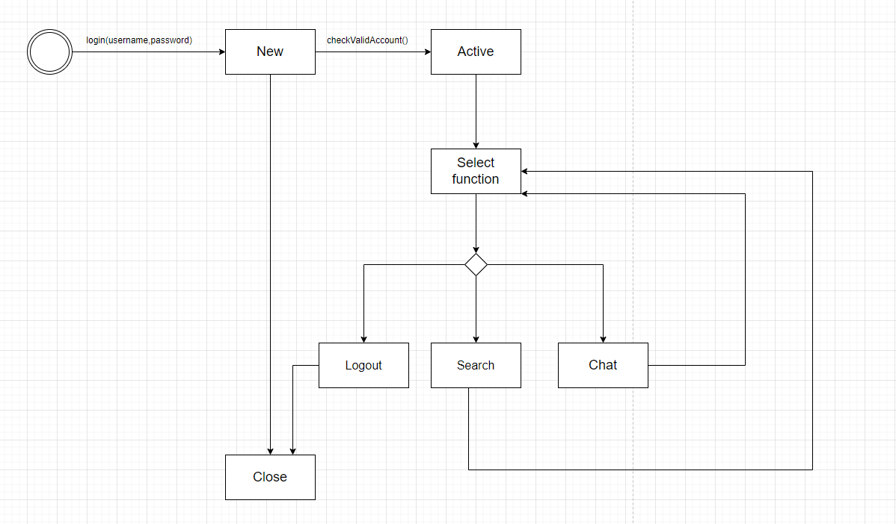

Slide 11
Thanks!

